Slide 1
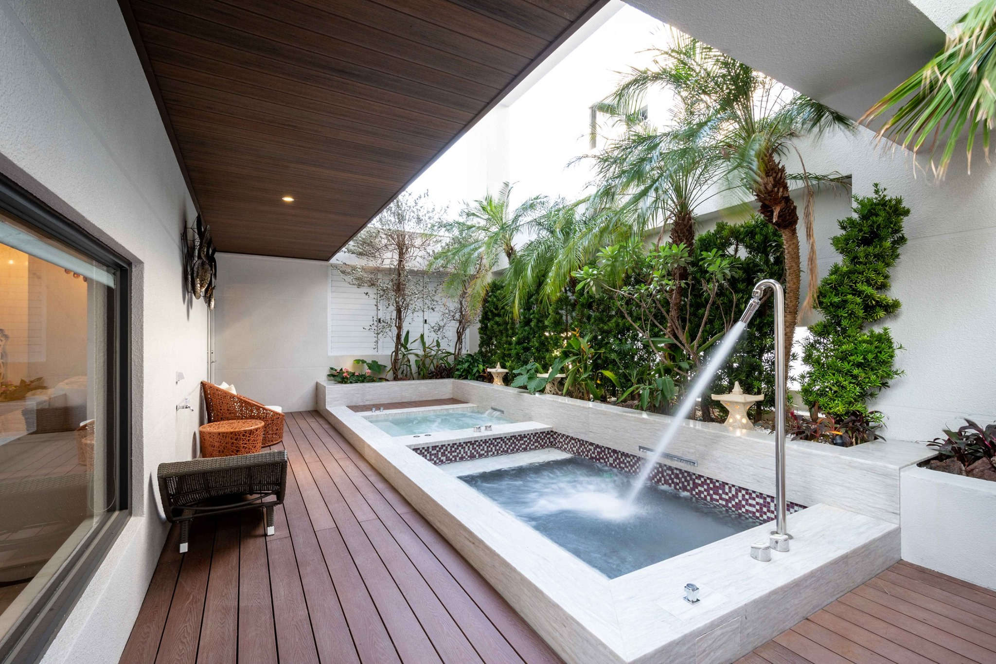
翁來水之藝國際實業有限公司
(旺來)

Slide 2
執行CEO
陳 英 賢
業界40年以上經驗
個人經歷…
德國衛浴向榮貿易主任
莊頭北衛浴高雄經理
德久(安久)衛浴台北總公司經理
柏正衛浴楠弘貿易經理
68年入行
79年創業

Slide 3
公司沿革
1990年成立(已33年)
從經銷代理到整體規劃設計售服
2007年研發生產預鑄式底模浴缸至經33年
企業宗旨
形塑一個以人文美學及身心靈健康為導向的環境空間，用水的流動沖擊原理，結合泡澡與冷熱交替的三溫暖、節能大水量熱水，讓洗浴可以是保持身體健康、促進心靈恬靜、優質享受的水藝泡湯文化。
經營理念
創新、優質、信實、服務

Slide 4
營業項目
自創生產
工程施作
經銷代理
預鑄式底模浴缸
獨立浴缸
ＳＰＡ雨林水療設備
泡湯給水設備
ＳＰＡ水療泡湯工程
別墅泳池工程
三溫暖烤箱、蒸氣室
智能熱水恆溫系統
節能熱水大小水量供應工程
整體衛浴ＵＢ、整體衛廁ＵＴ
美國KOHLER衛浴
日本TOTO衛浴
日本INEX智慧型電腦馬桶
OWNLIFE各種材質浴缸
防水浴室櫃、洗衣櫃、鏡櫃
淋浴拉門、浴室五金配件
電熱毛巾架、電動曬衣架、暖風乾燥機

Slide 5
透天、別墅、私人招待所、老屋整建裝修、自地自建、大樓、豪宅裝修
50%
健身中心、醫美、俱樂部、商空、美容美坊、長照中心
客戶來源
占比%
建設公司、建案
5%
10%
飯店、民宿、汽車旅館、商旅、渡假中心
35%

Slide 6
業績表
成翊建設(高雄仁武新祥街) / 春日成建設(太麻里旅館) / 岳鴻建設(草屯別墅案)
中陽建設(竹北高鐵大樓) / 容誠開發(重慶街別墅) / 青天建設(台南西湖街別墅)
欣田建設(台南新營別墅) / 九硯建設(台南東光路別墅) / 旭堡建設(本松街別墅)
誠甲建設(楠梓區別墅) / 甲六園建設(慈勇一街別墅) / 富立建設(台南和築案)
南源建設(台南館前街別墅) / 友眾建設(福山案別墅) / 上揚建設(楠梓案別墅)
信美建設(湖美一街別墅) / 輔仁建設(福安案) / 大盛建設(自強案) / 震營建設(武強案)
寶立建設(和盛街) / 新松建設(赤勇案) / 桔昌建設(郭董自宅) / 山禾建設(瑞豐案)
鳴泰建設(新興街) / 民詮建設(文前三街) / 宇泰營造(仁慈案) / 國鎮建設(神農案)
豐譽營造(澄清湖別墅) / 蓋亞營造(新竹別墅) / 大瑀營造(台中大里案)
巨然營造(嘉義湖仔內案) / 博笙營造(台南安南別墅) / 三嘉營造(美濃會所)

Slide 7
建設公司建案四核心產品
第一核心產品：獨立浴缸
A. 微晶浴缸

Slide 8
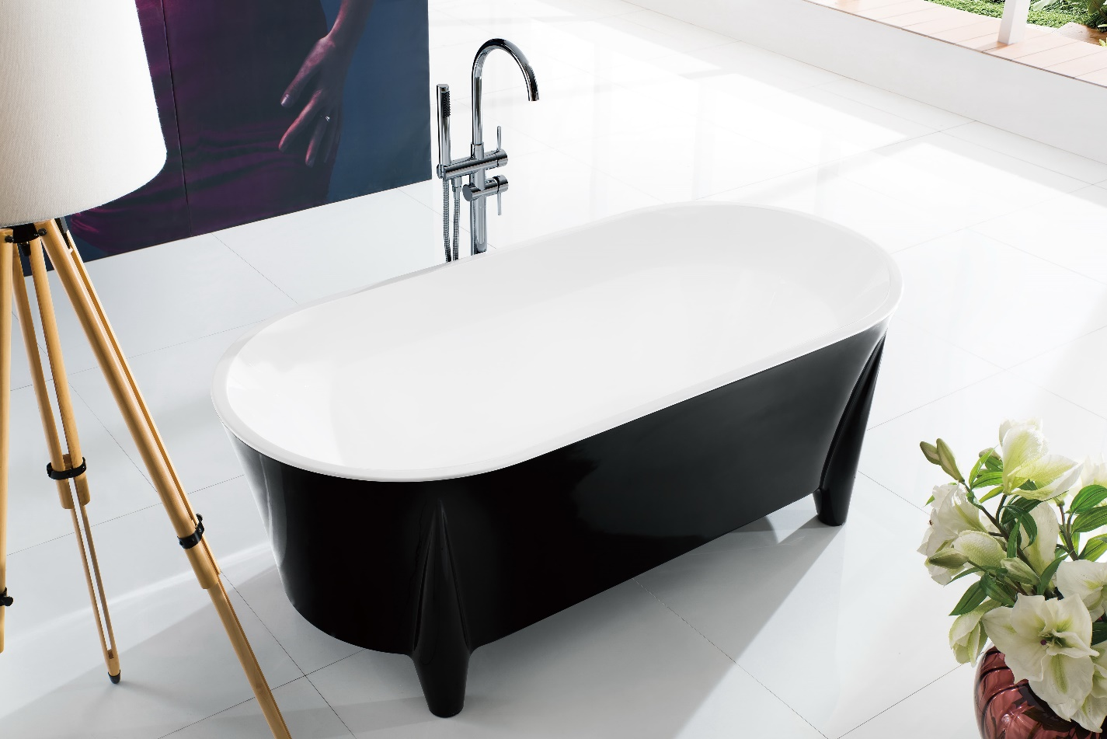
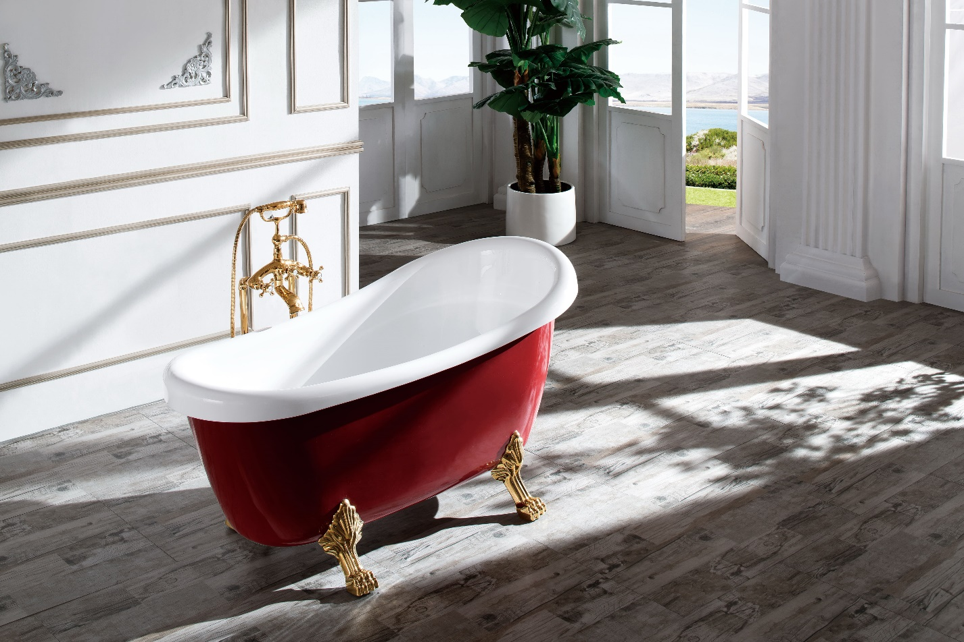

Slide 9
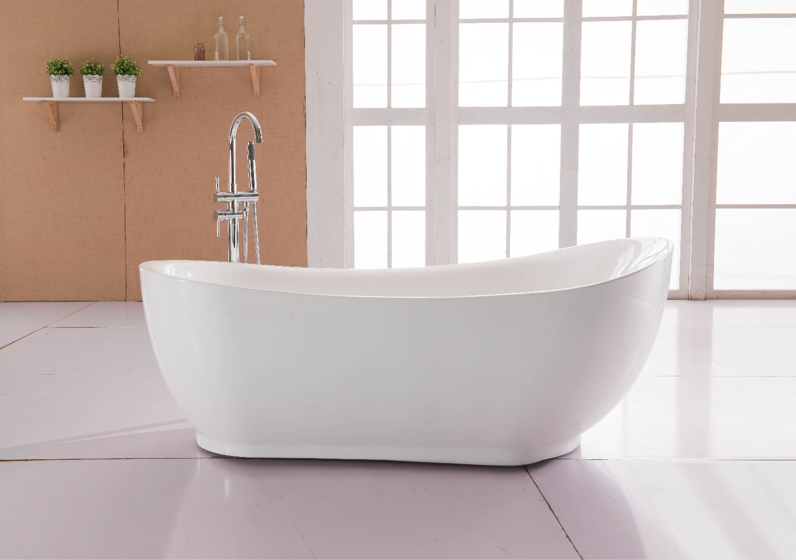
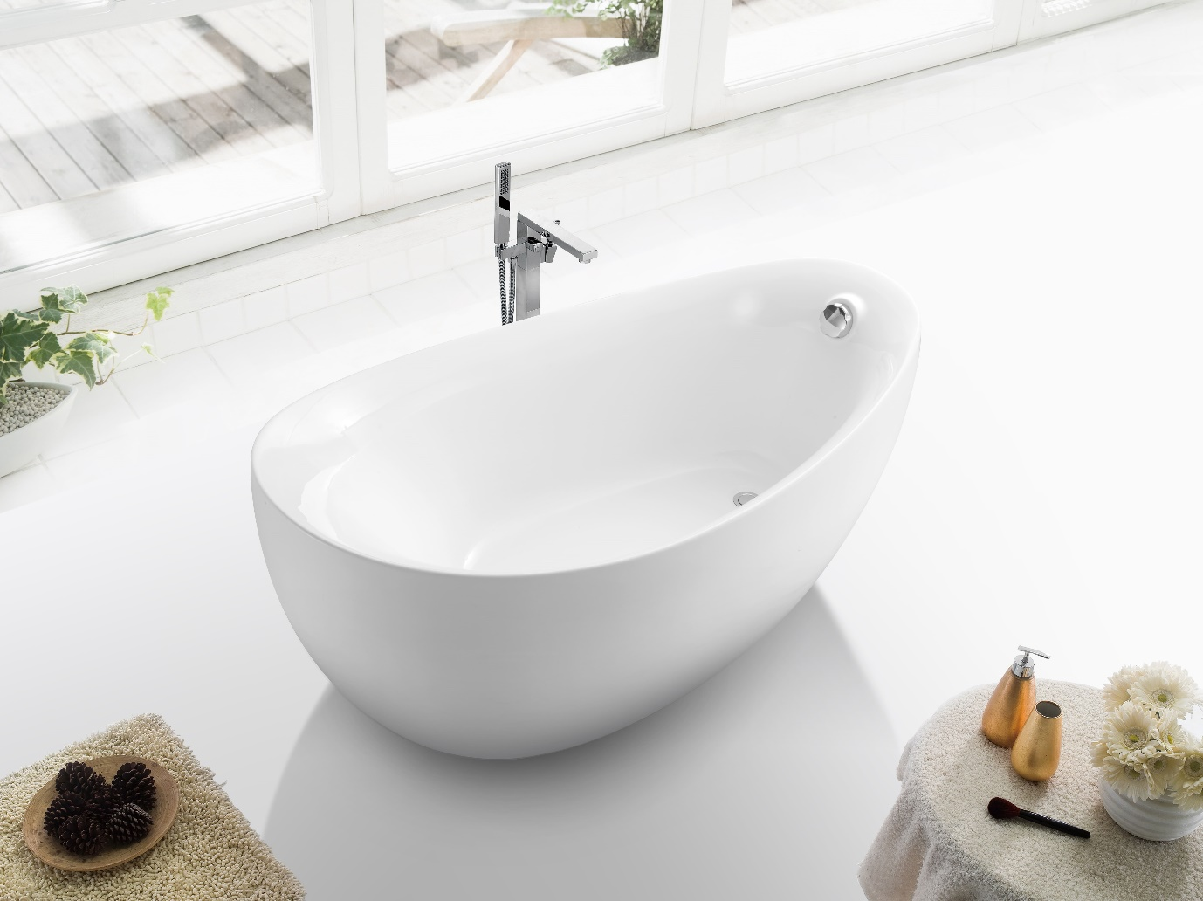

Slide 10
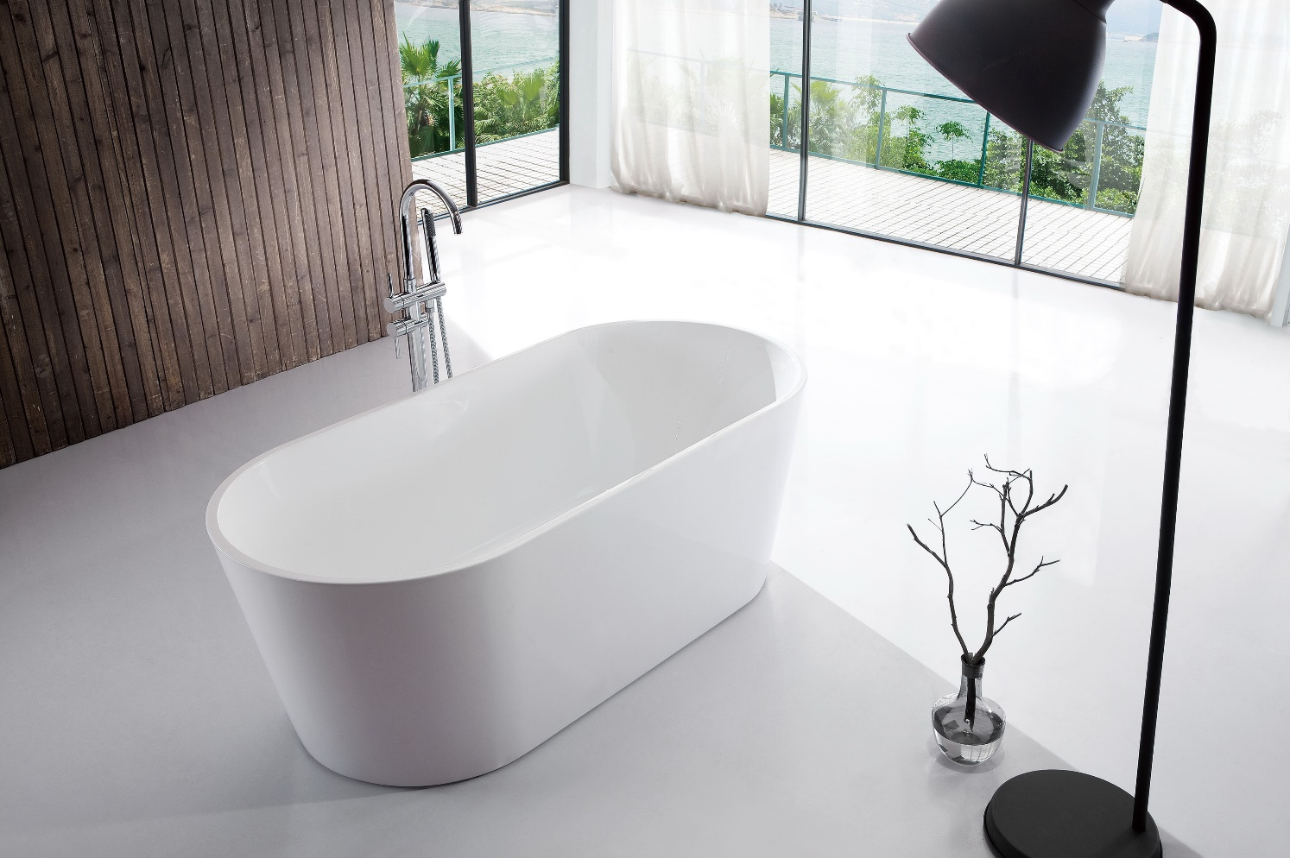
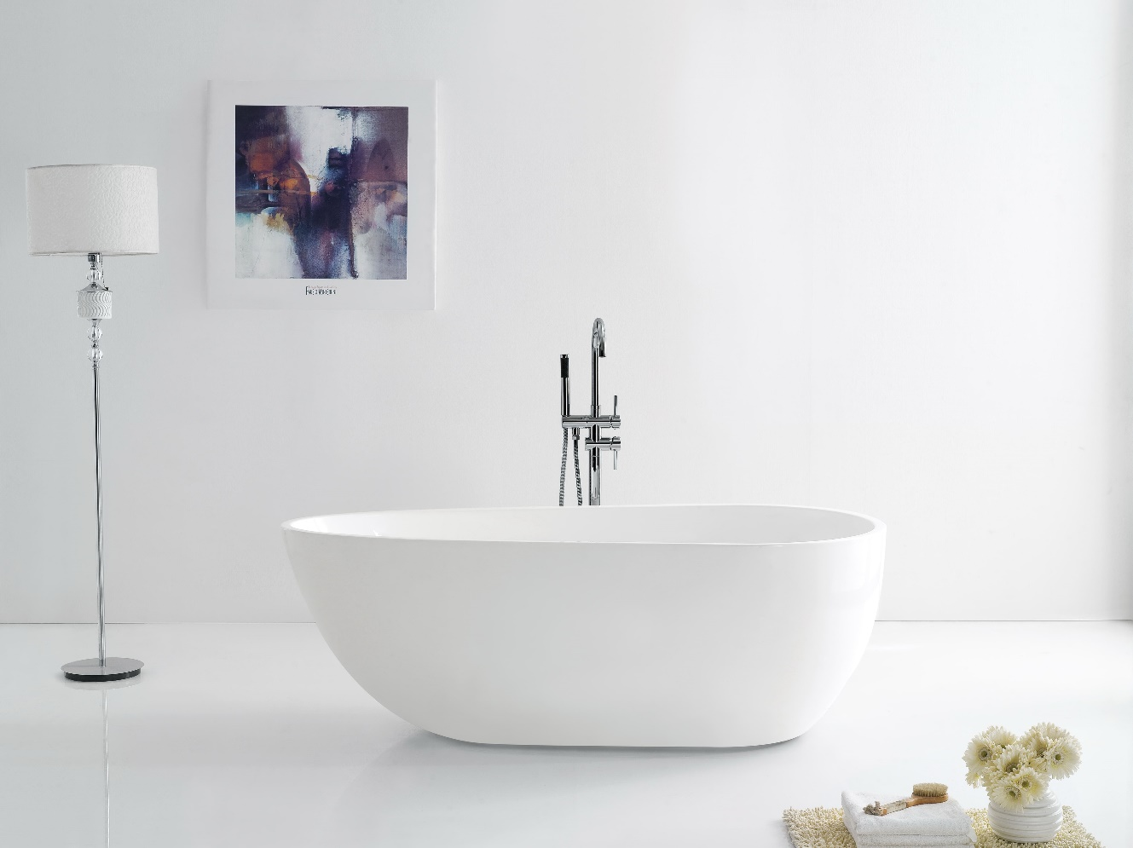

Slide 11
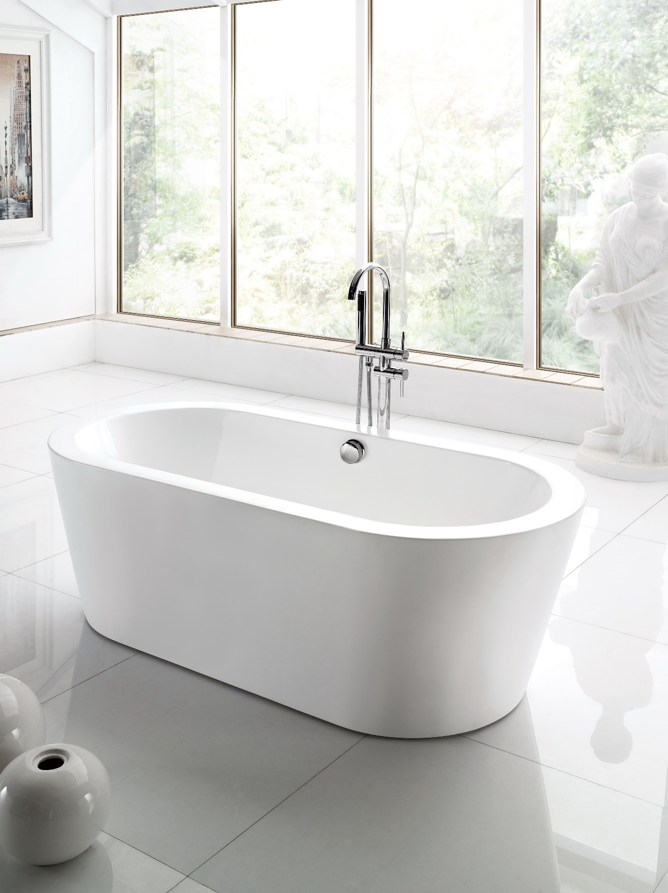
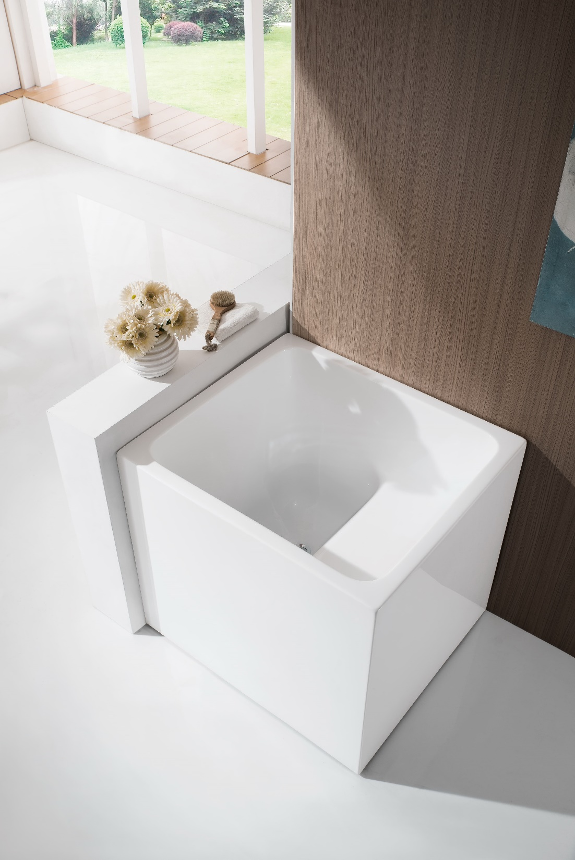

Slide 12
B. 戶外大型缸

Slide 19
C. 鑄鐵浴缸(貴妃缸)

Slide 20
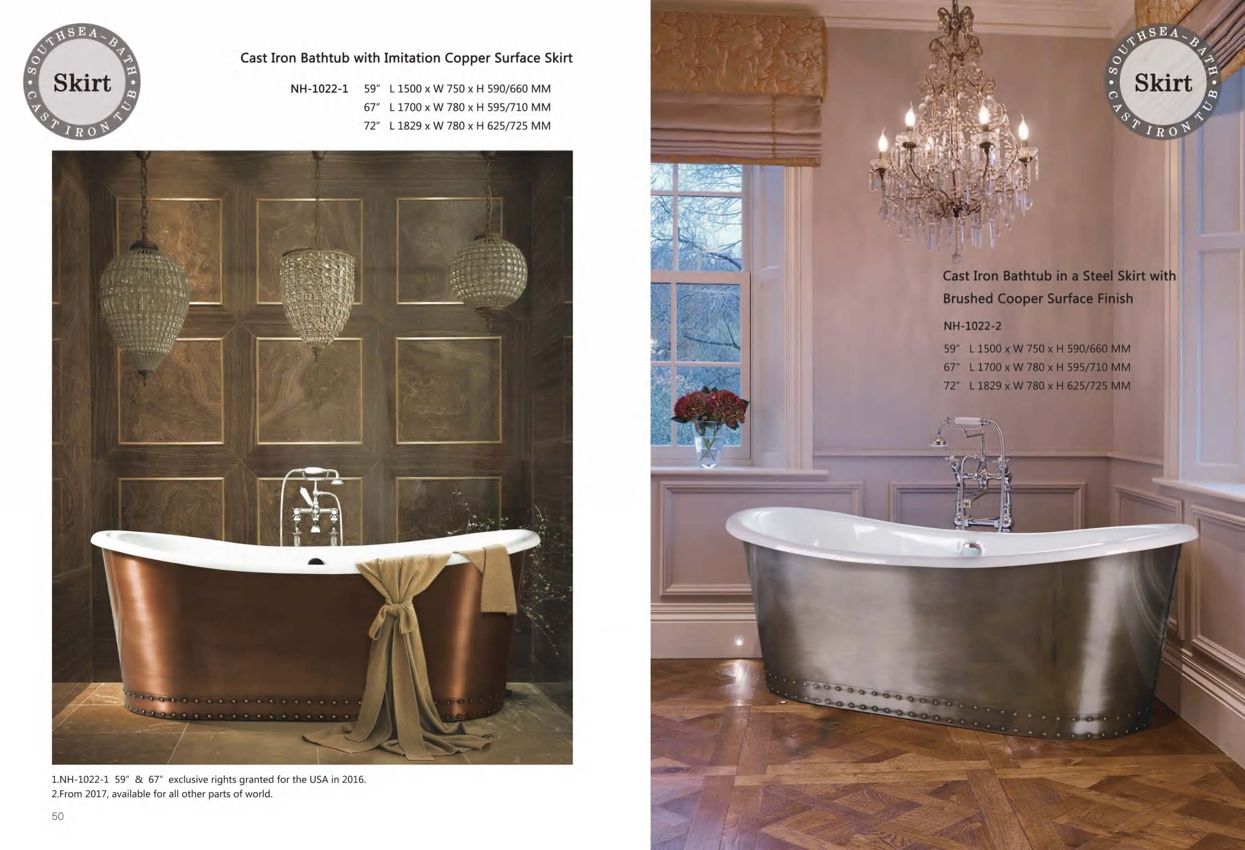

Slide 23
D. 長照無障礙開門缸

Slide 24
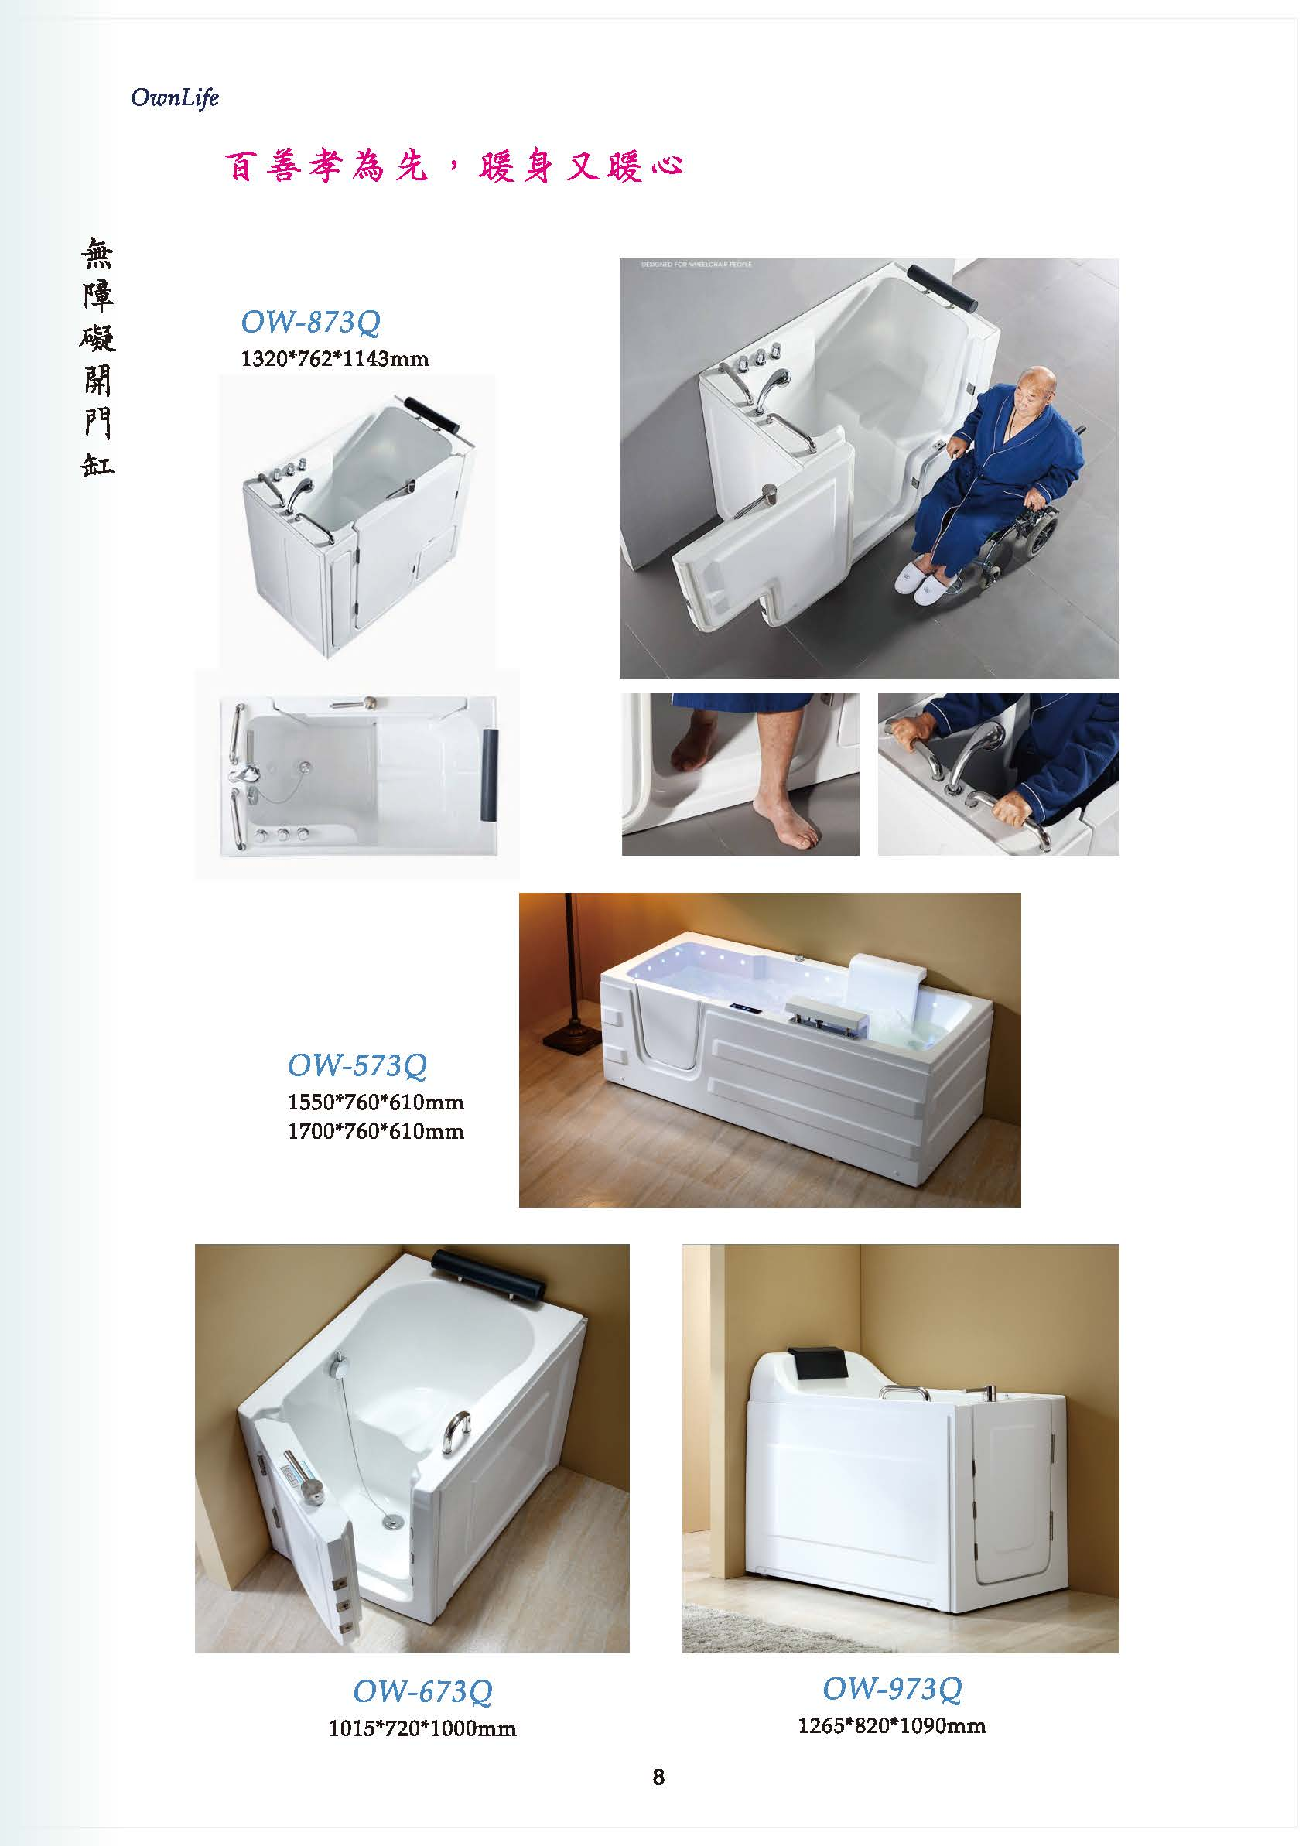
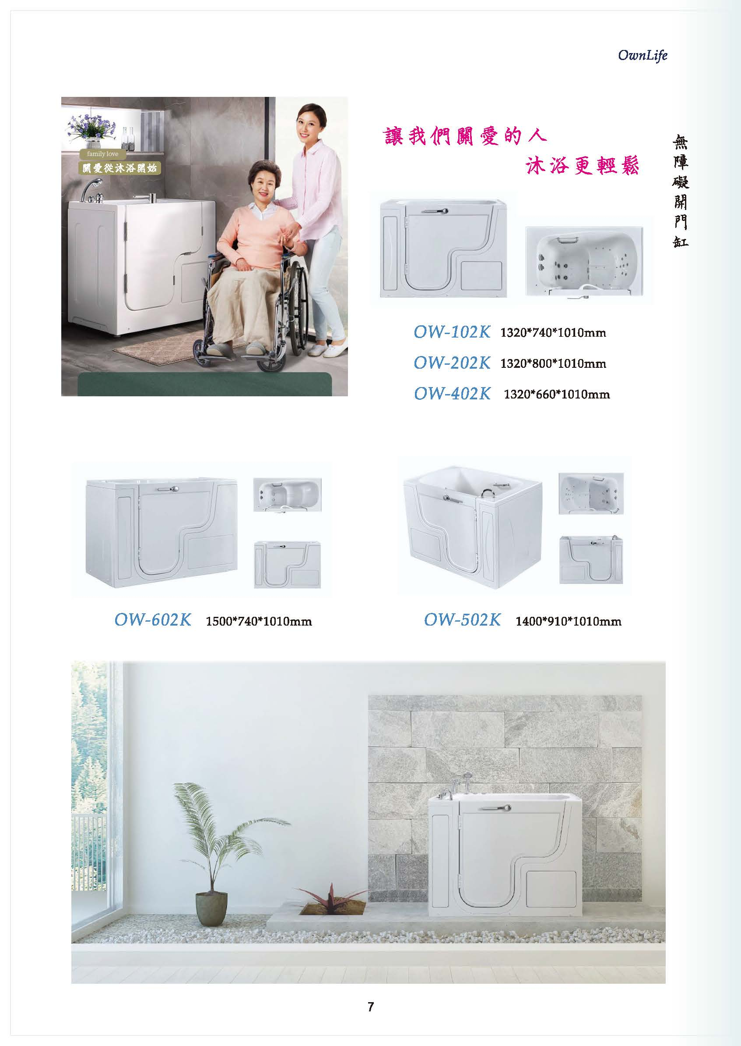

Slide 25
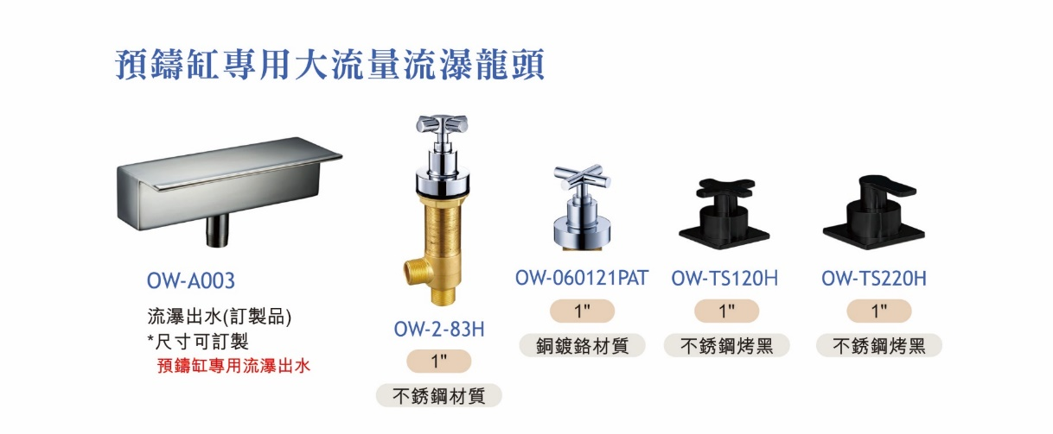
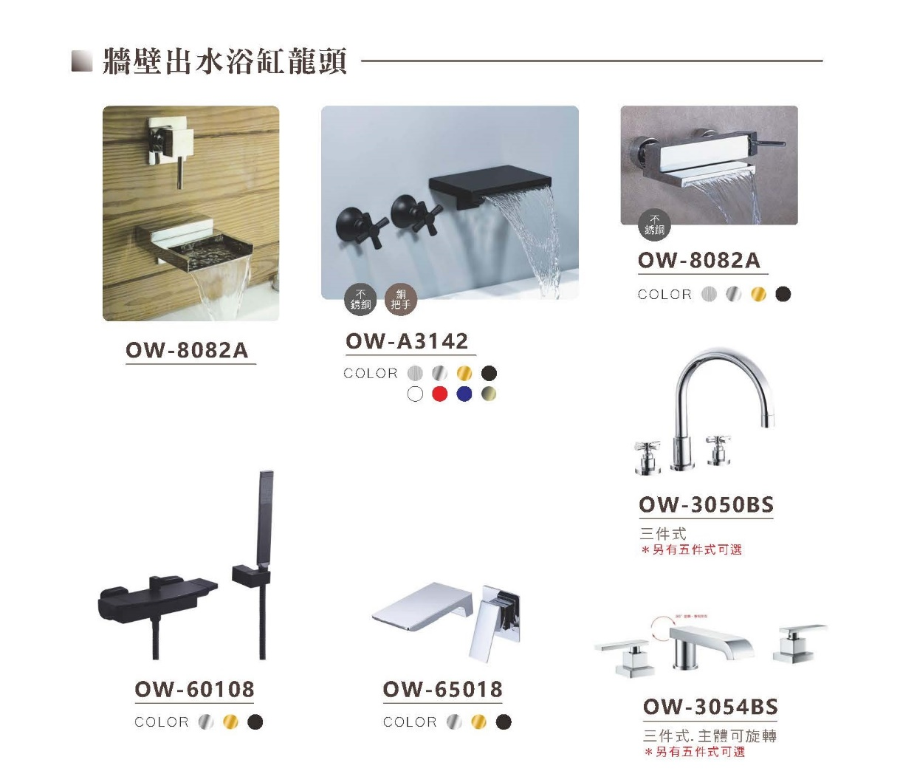
建設公司建案四核心產品
第二核心產品
浴缸大水量出水龍頭

Slide 26
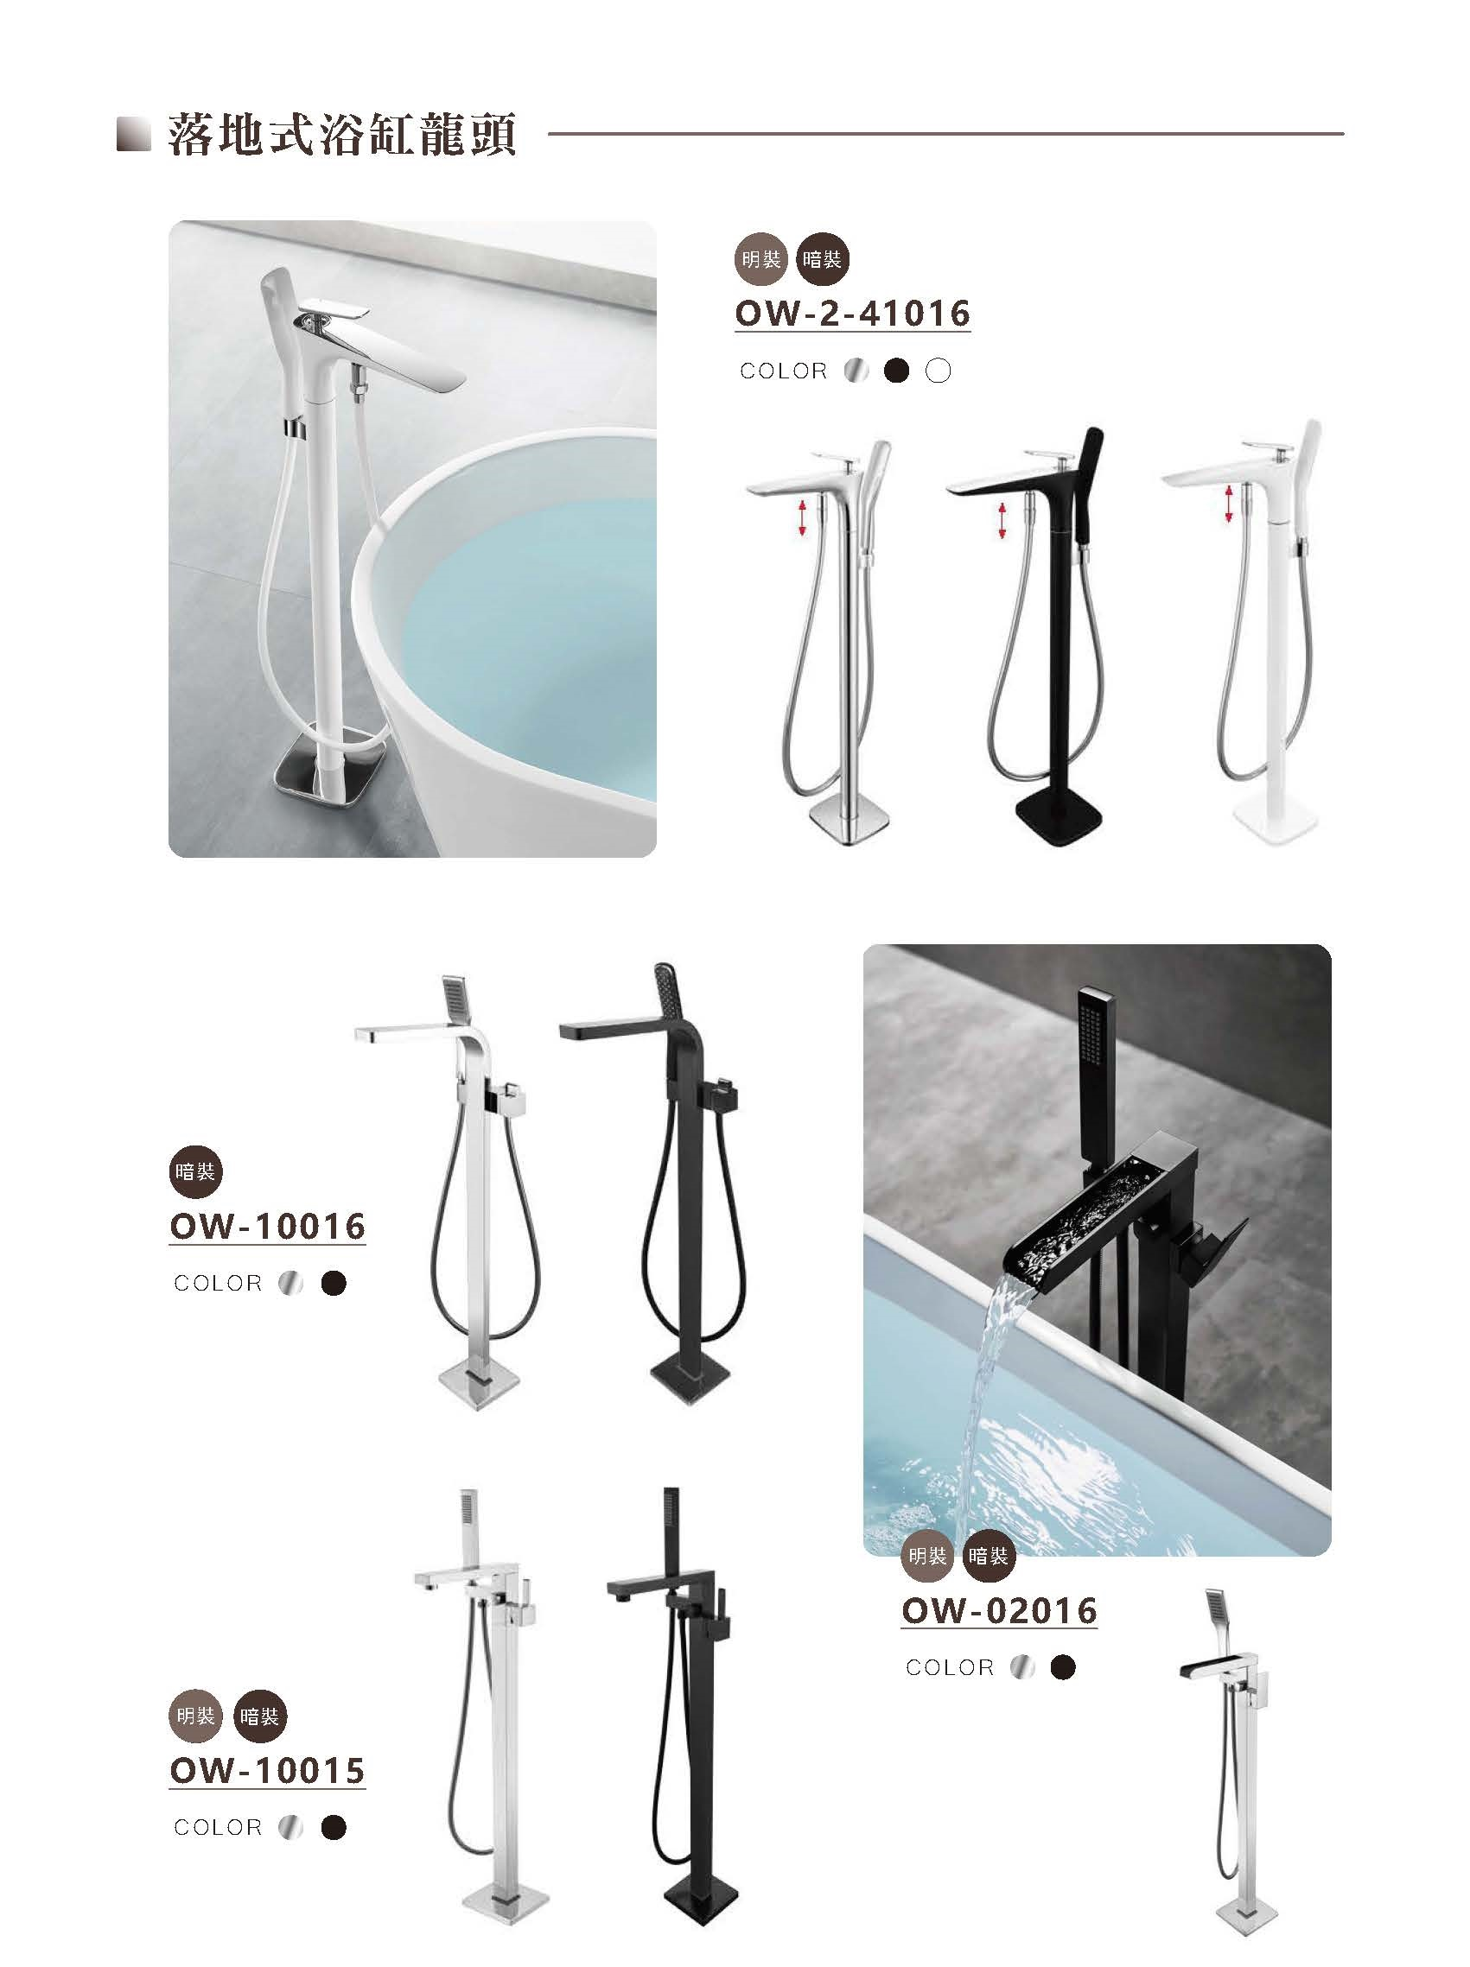

Slide 28
建設公司建案四核心產品
第三核心：三溫暖烤箱蒸氣

Slide 29
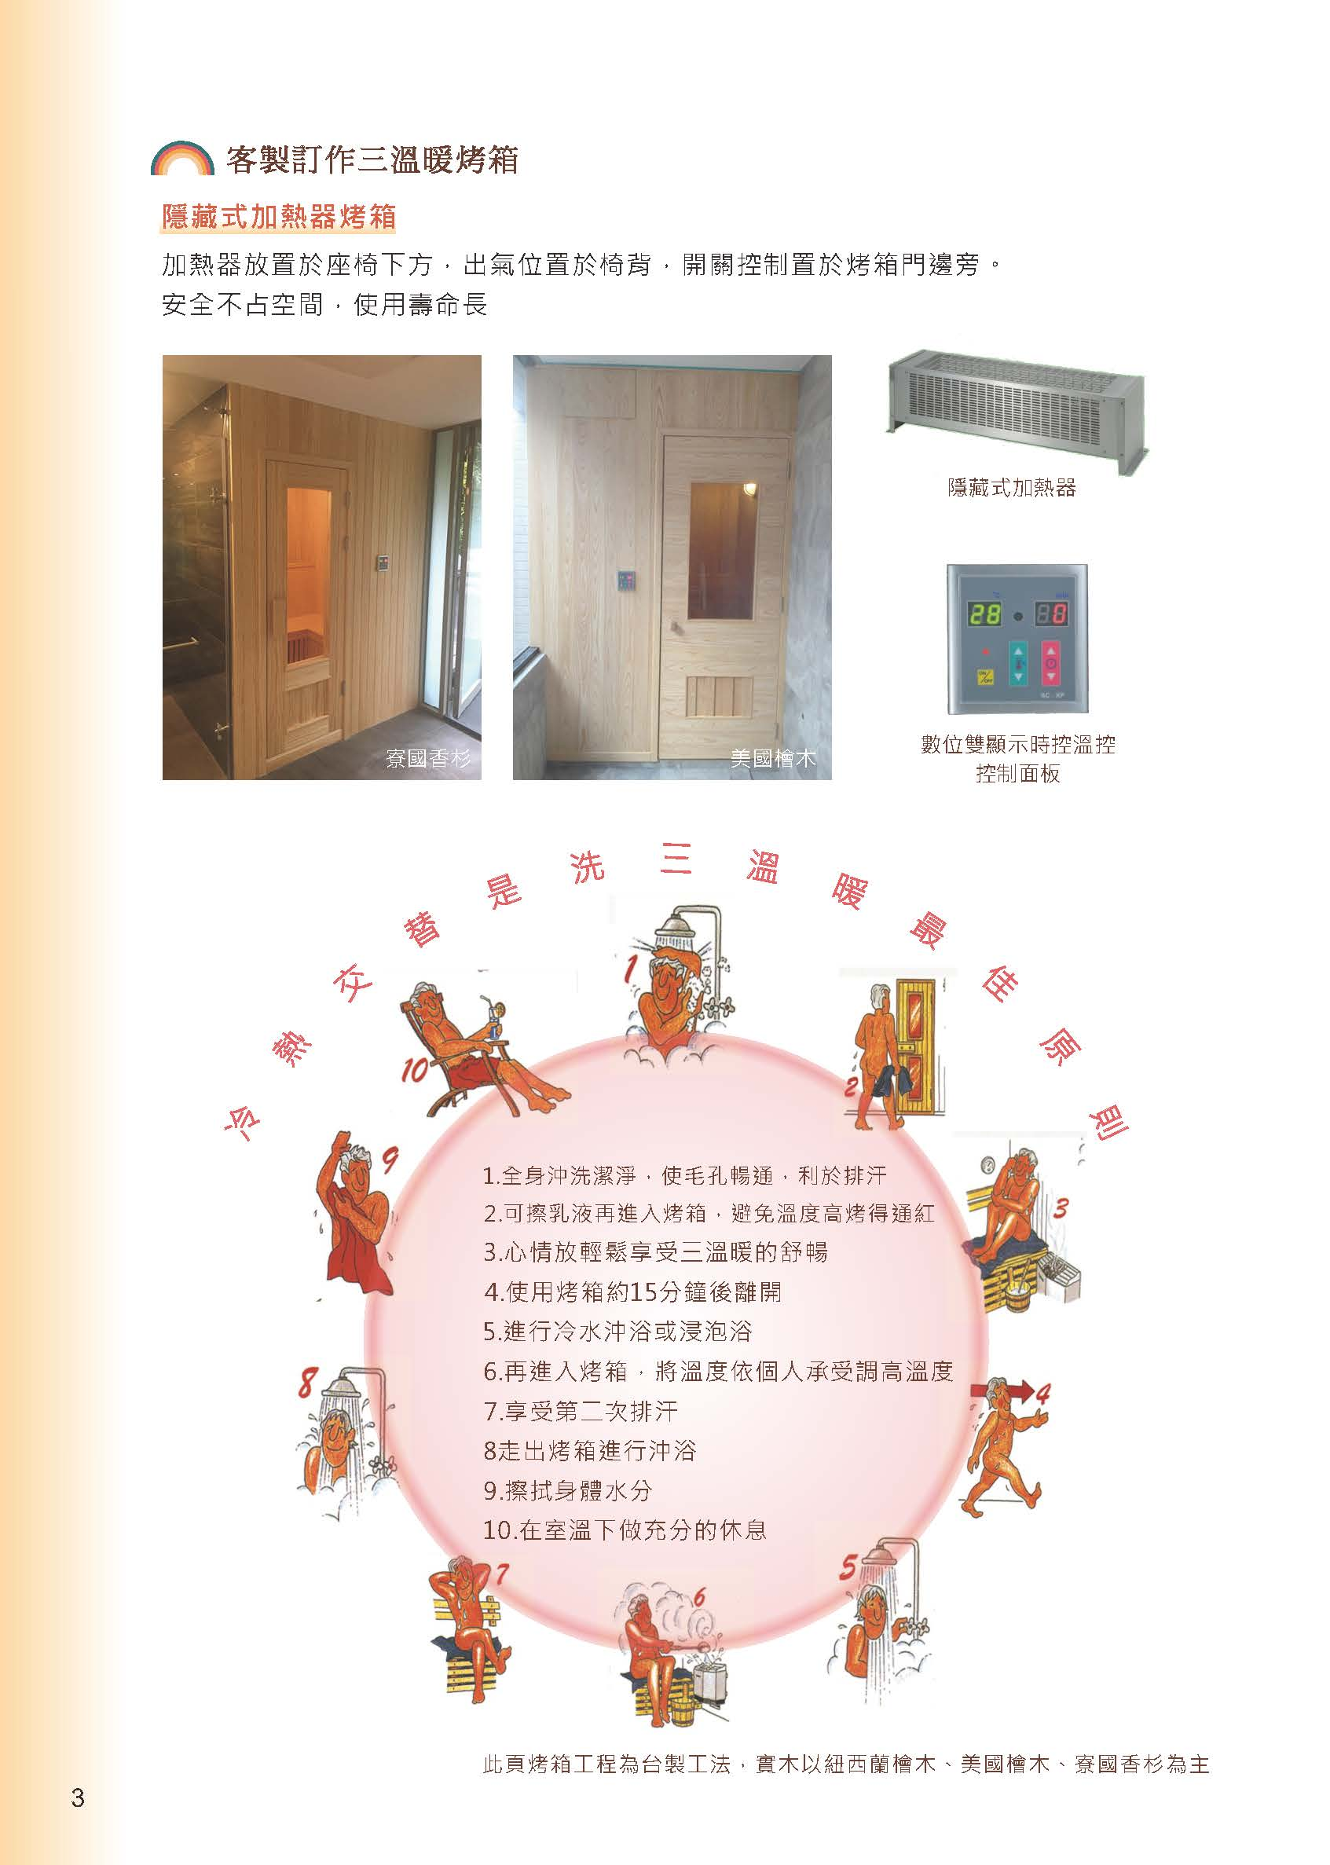
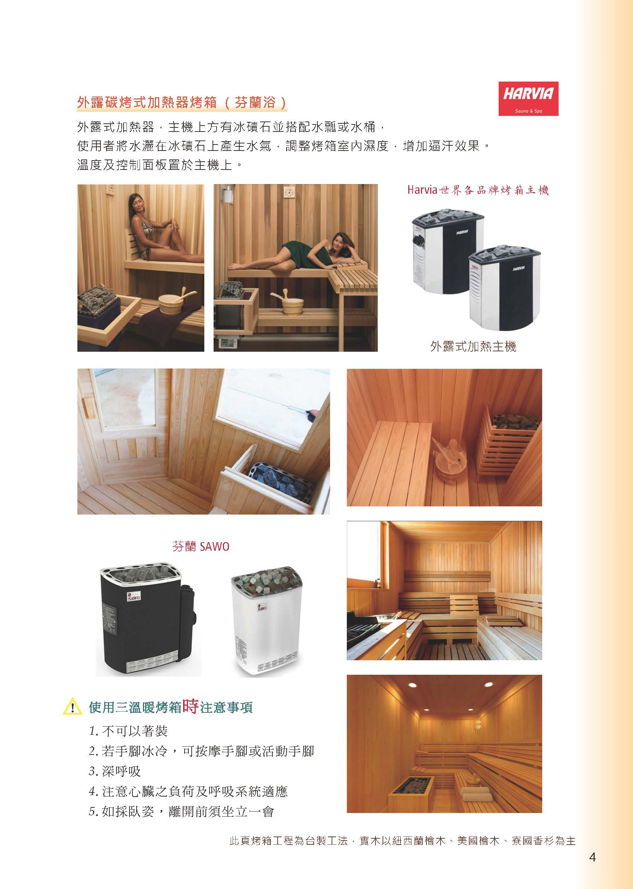

Slide 31
建設公司建案四核心產品
第四核心產品：
防震防漏預鑄式底模浴缸

Slide 32
防震防漏預鑄式底模浴缸
本日專題

Slide 44
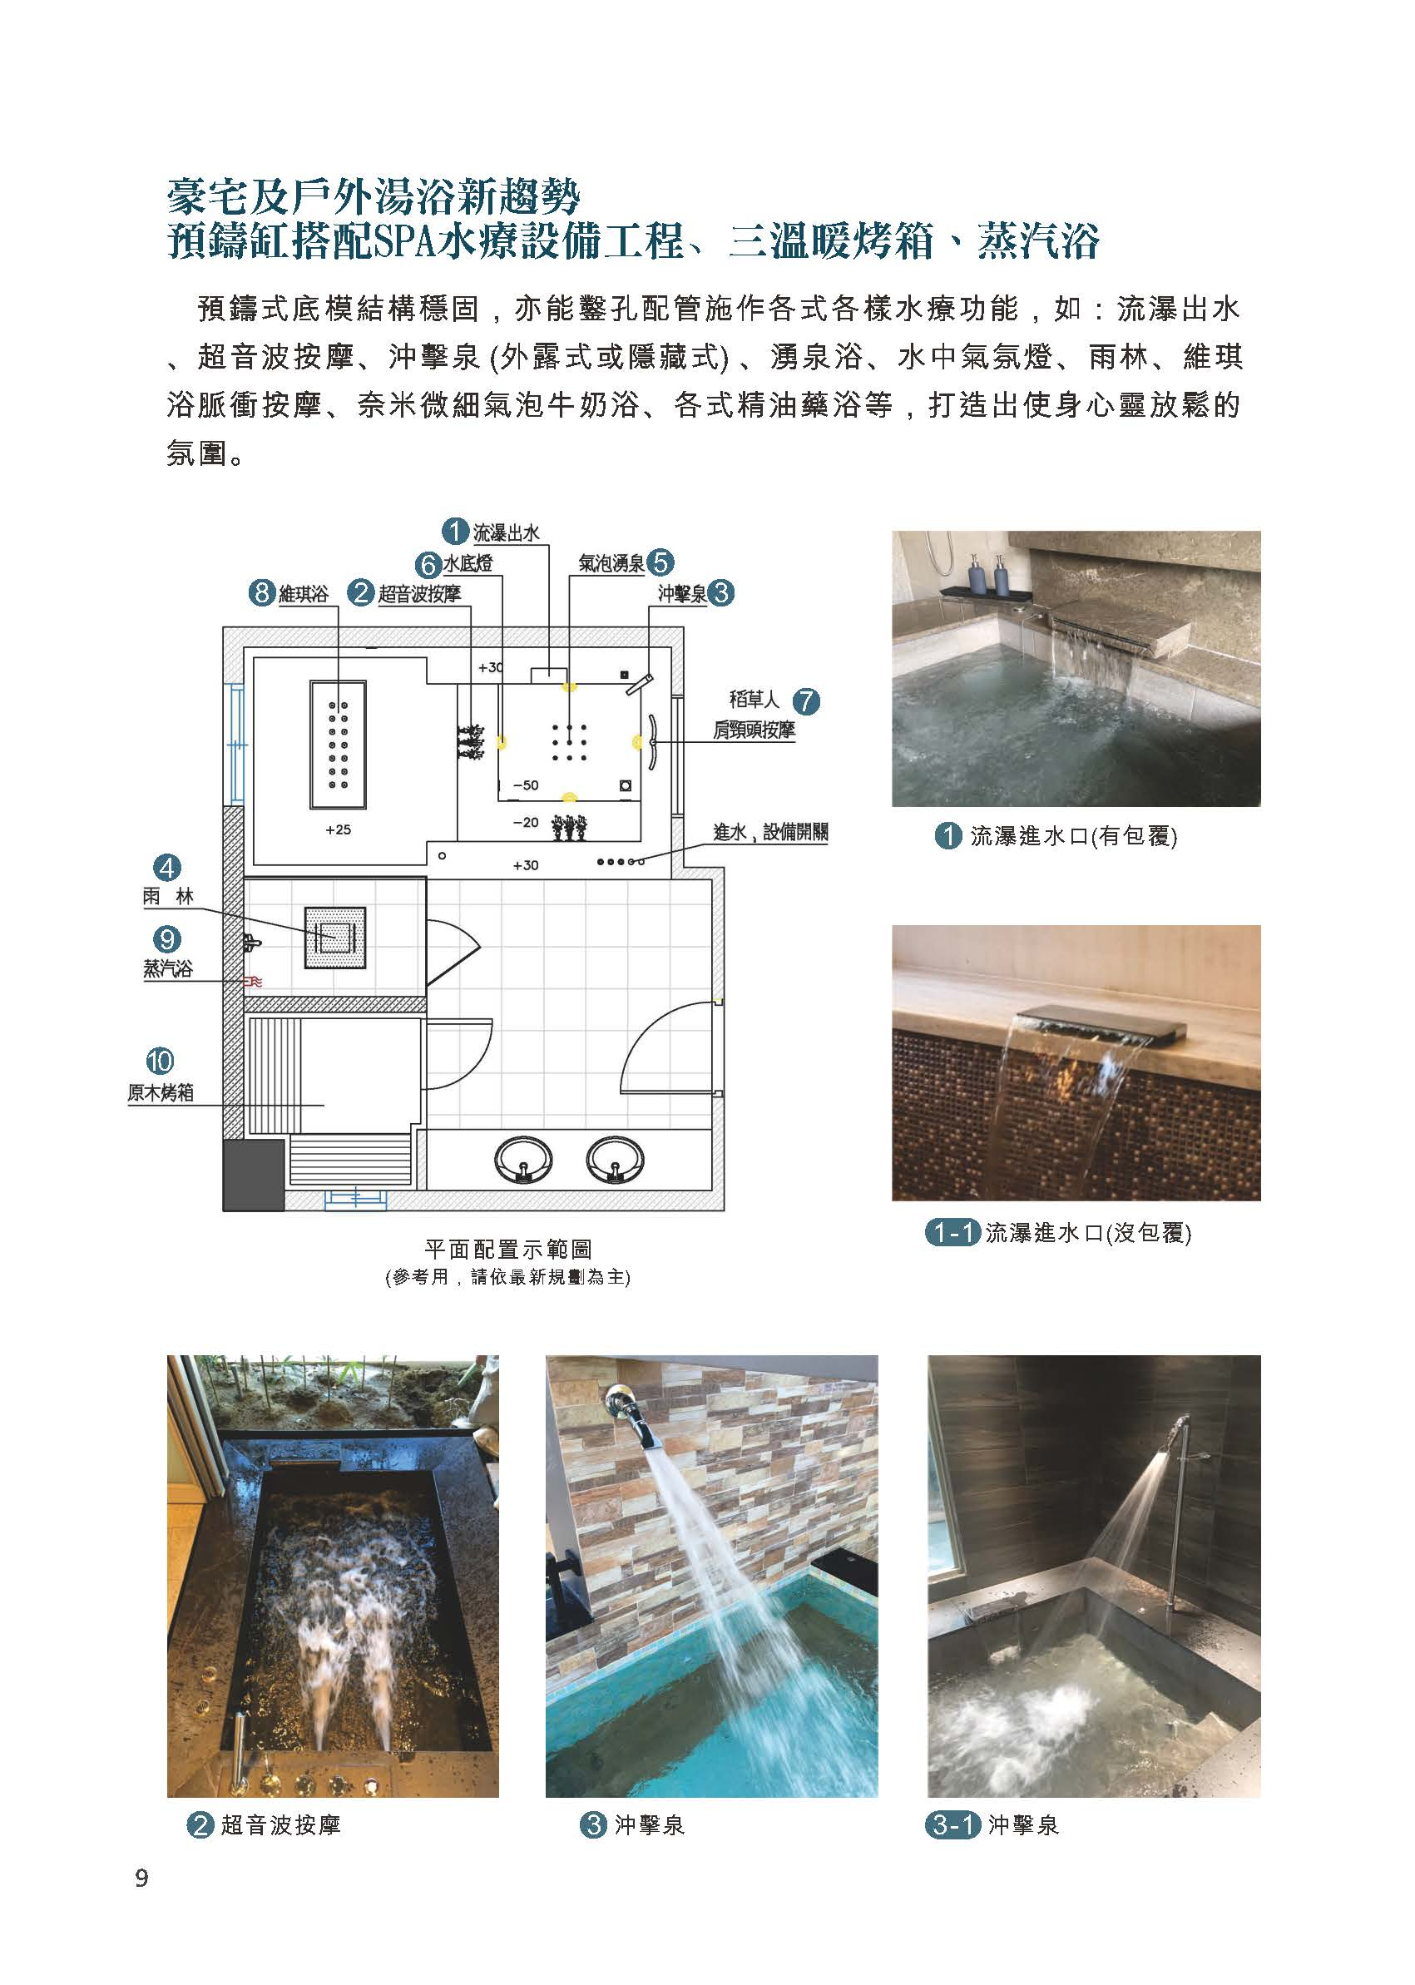

Slide 46
感謝您
07-5560335
展場：高雄市左營區新中街25號
工廠：(一)高雄大社觀音山
(二)佛山順德
spa.spa101@msa.hinet.net
www.ownlife.com.tw
歡迎掃QRcode加入官方帳號

